Slide 1
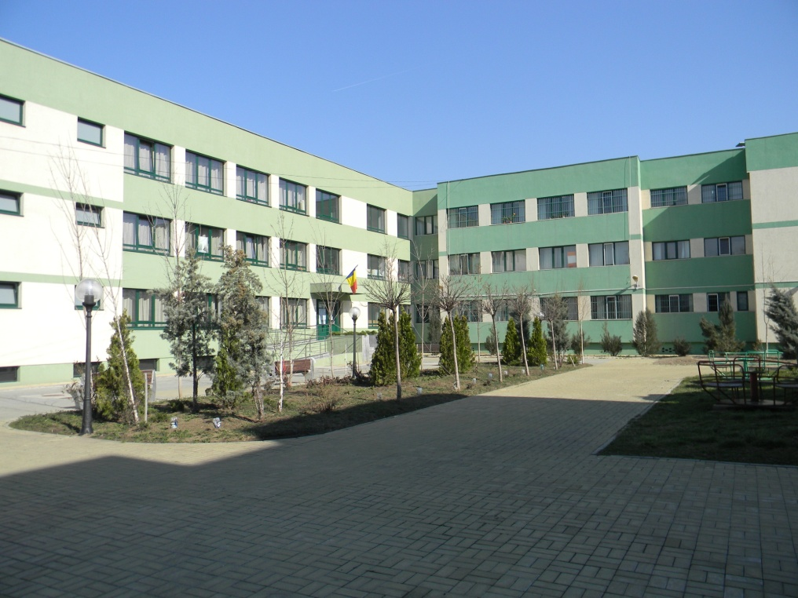
OMUL ESTE RODUL EDUCAŢIEI PE CARE O PRIMEŞTE.
(HELVETIUS)
GRĂDINIŢA CU PROGRAM NORMAL,
PRELUNGIT ŞI SĂPTĂMÂNAL NR. 34

Slide 4
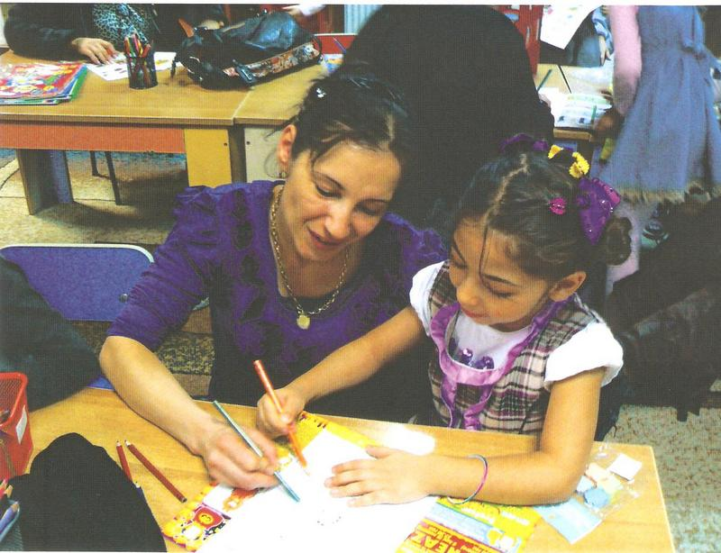
SATISFACŢIA COPIILOR, FAMILIILOR, EDUCATORILOR ŞI MANAGEMENTULUI
Scopul principal al Instituţiei Educaţionale îl reprezintă atingerea obiectivelor pentru o dezvoltare completă şi eficientă a formării copiilor şi părinţilor, acest aspect fiind conform normei CEIF 5.1.1.1
Colaborarea părinţi – educatoare este o condiţie fundamentală pentru asigurarea unei dezvoltări psihice a copilului, principalul aspect al acestui tip de relaţie constând în consensul educativ. Unitatea cerinţelor educative solicitate de cele două părţi implicate, nu poate exista decât în momentul în care părintele este convins că atât el cât şi educatoarea au un ţel comun:
binele copilului.

Slide 5
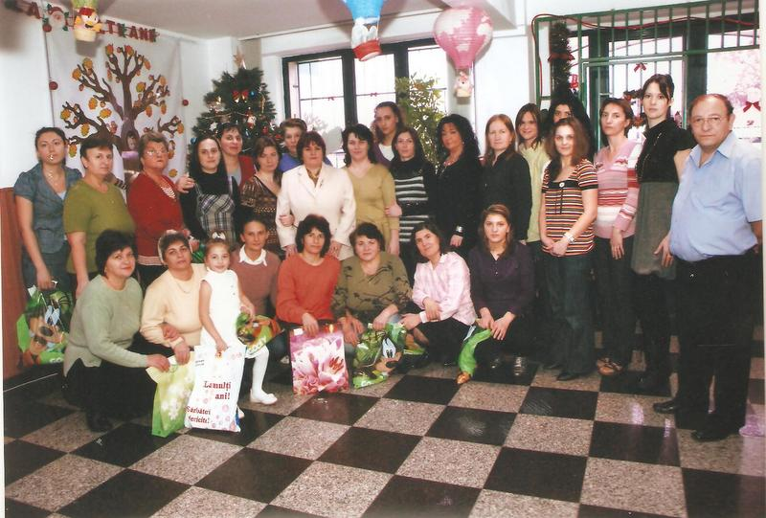
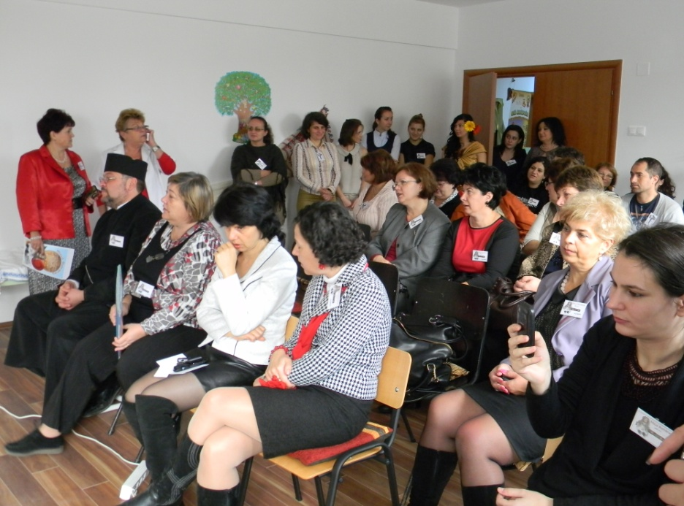
Calitatea socială în Instituţia Educaţională este determinată şi de satisfacţia cadrelor didactice.
Principalii responsabili pentru asigurarea gradului de satisfacţie a copiilor şi familiilor sunt educatorii şi Conducerea Instituţiei Educaţionale, în acest sens cadrele didactice fiind conştiente de nevoia perfecţionării, participând la diverse cursuri de formare continuă furnizate atât de CCD cât şi de alte instituţii abilitate. (Conform Normei CEIF 5.1.1.3.)

Slide 6
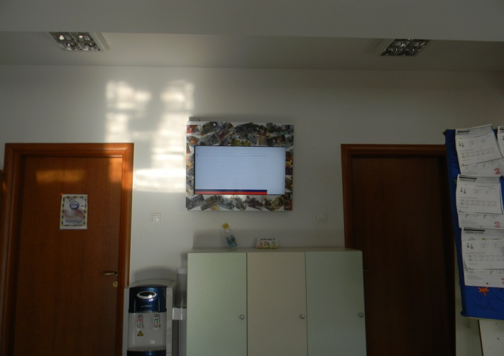
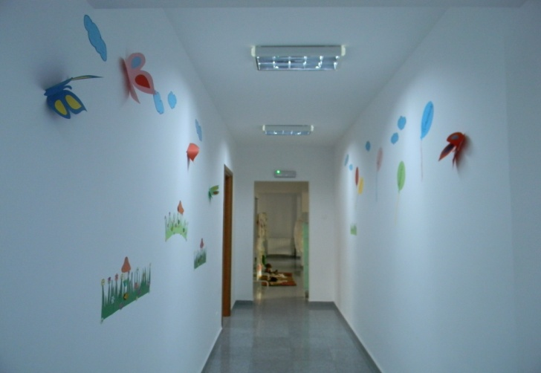
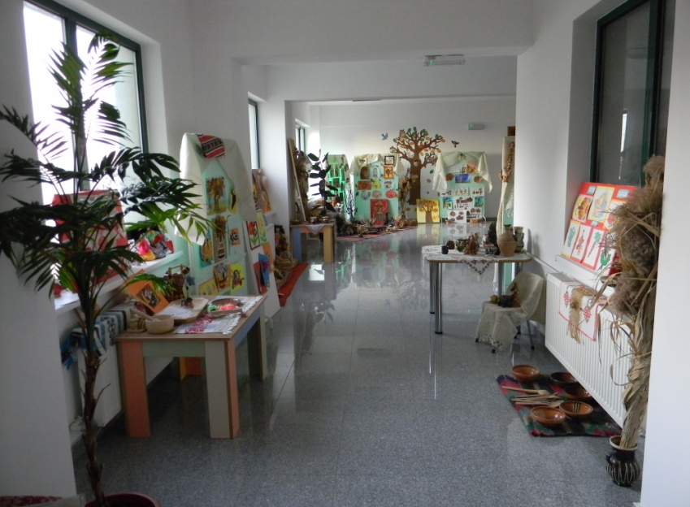
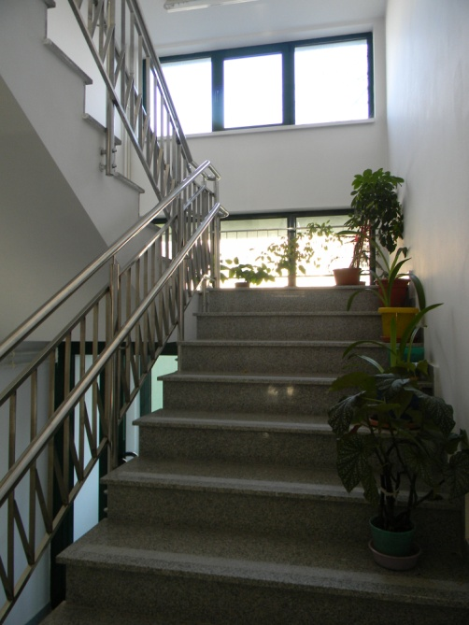
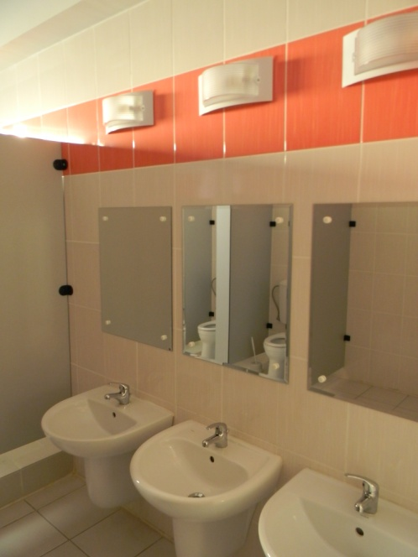
OFERTA NOASTRĂ:

Slide 7
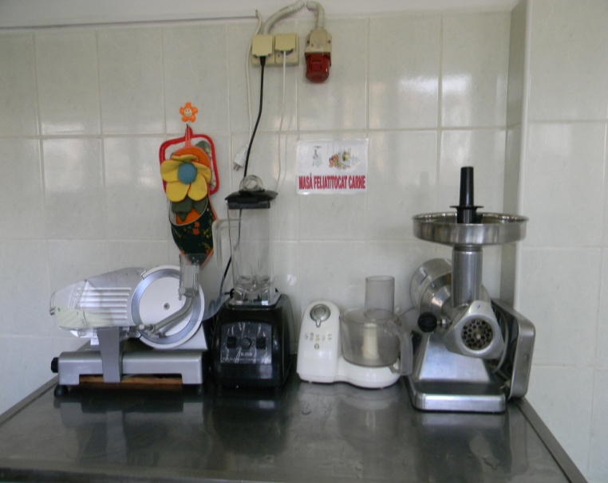
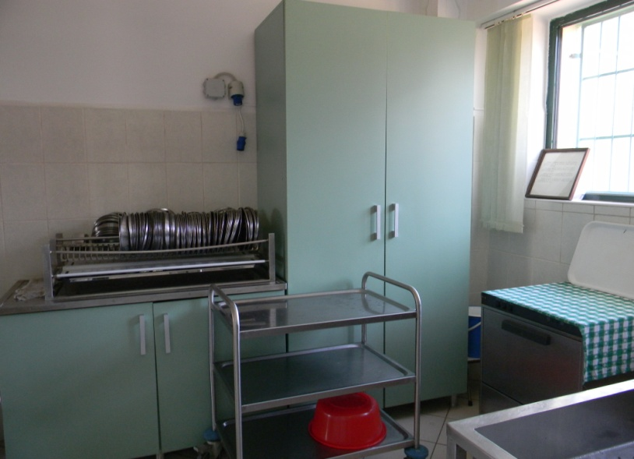
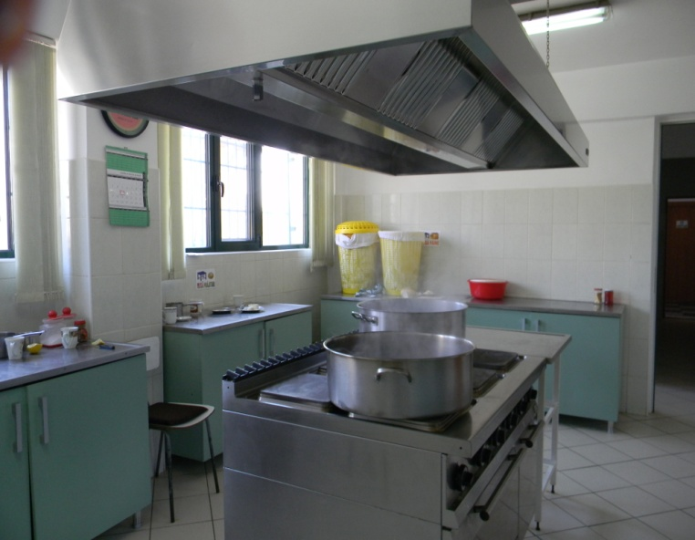
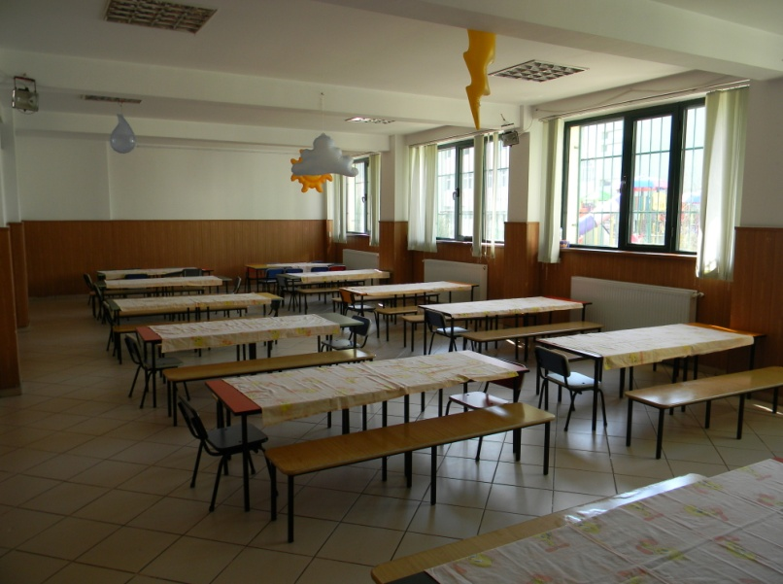
A MÂNCA NU E RUŞINE
CÂND MĂNÂNCI CE SE CUVINE!

Slide 8
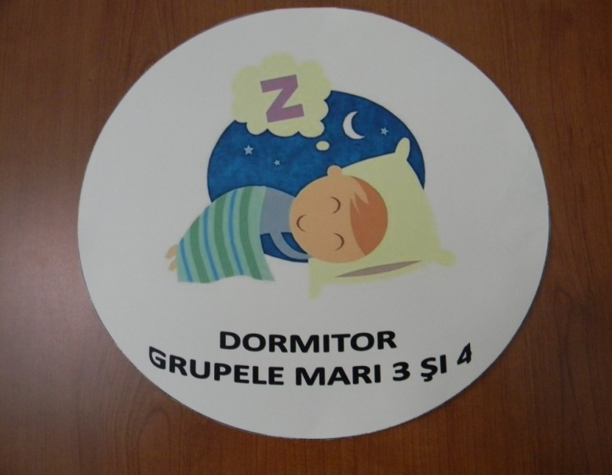
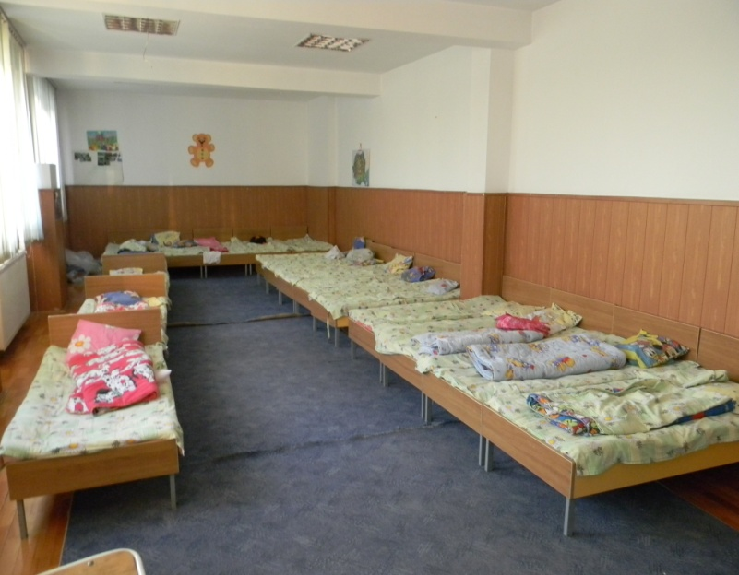
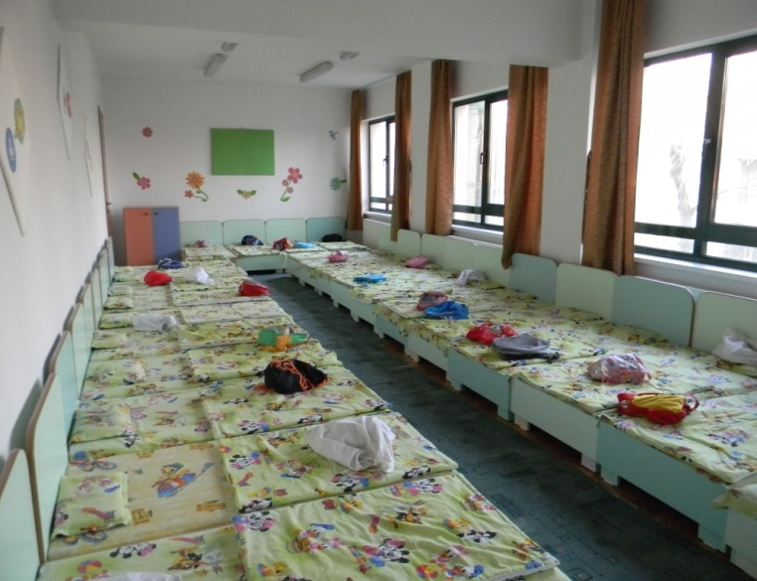
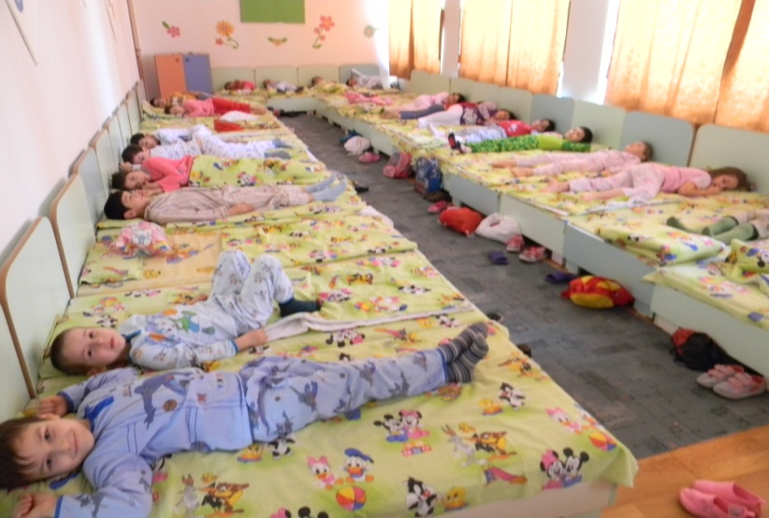
ÎN LUMEA VISELOR...

Slide 9
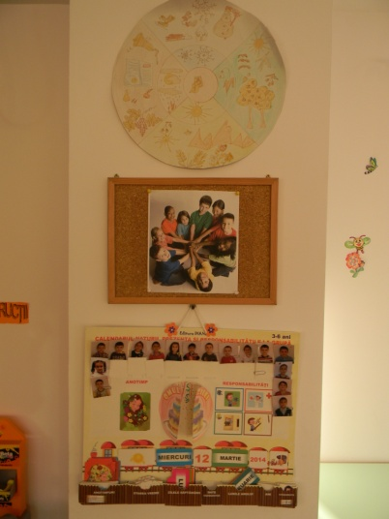
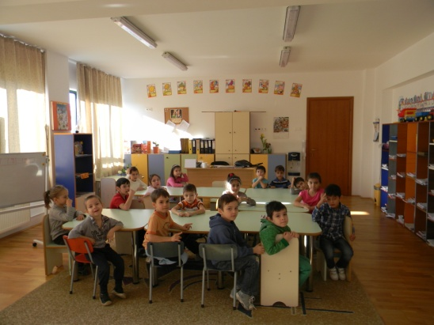
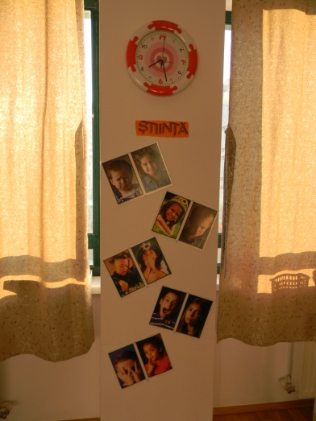
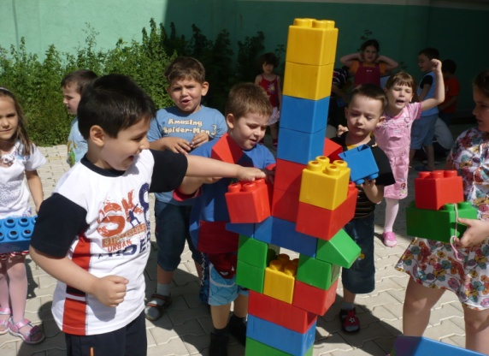
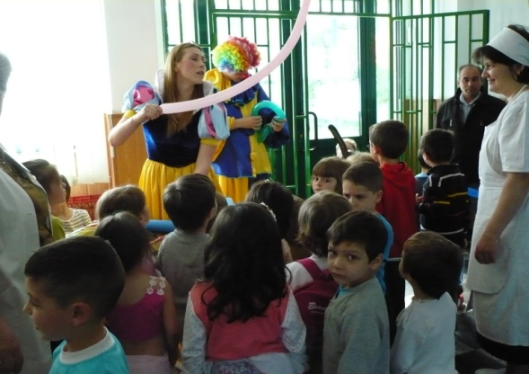
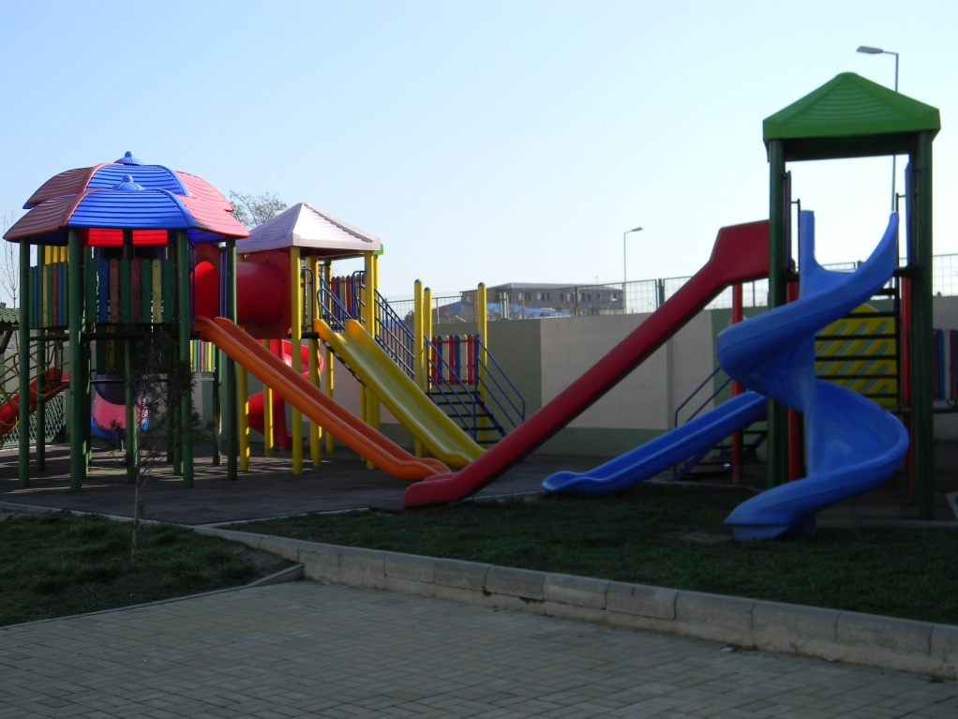
ÎNVĂŢĂM...
ŞI NE DISTRĂM!

Slide 10
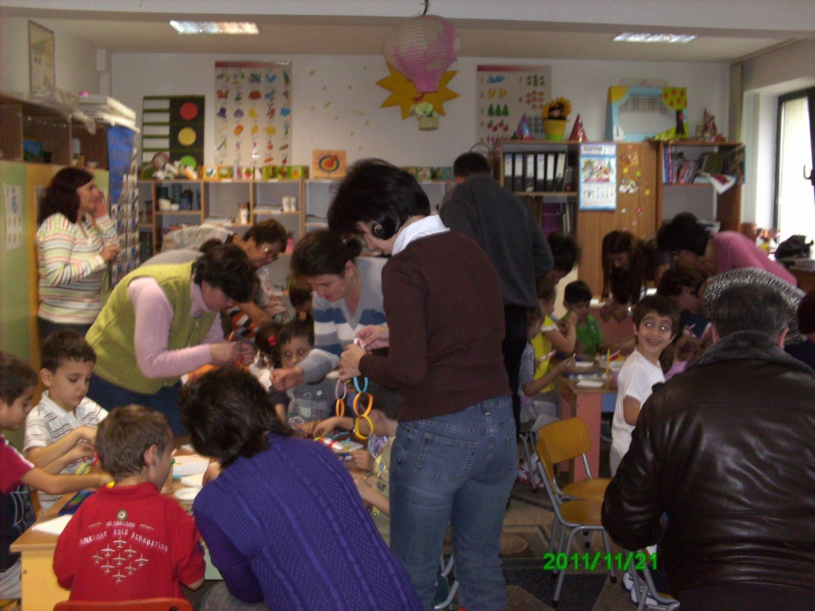
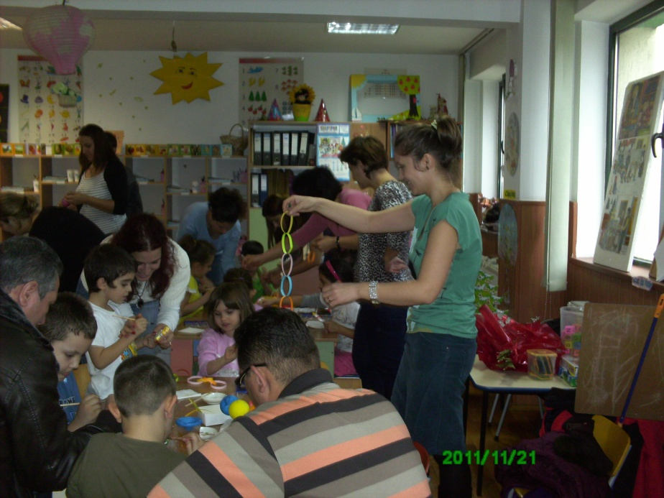
COMUNICAREA ŞI PARTICIPAREA FAMILIILOR
ÎN INSTITUŢIA EDUCAŢIONALĂ
Familia şi Instituţia Educaţională colaborează în mod constructiv, stabilesc un raport de integrare, continuitate şi comunicare, in acest sens existând atât la nivelul Instituţiei cât şi la nivelul grupelor parteneriate educaţionale între grădiniţă şi familie, beneficiarii actului educaţional realizând împreună o serie de activităţi curriculare şi extracurriculare.
(Conform Normei CEIF 5.2.1.1.)

Slide 11
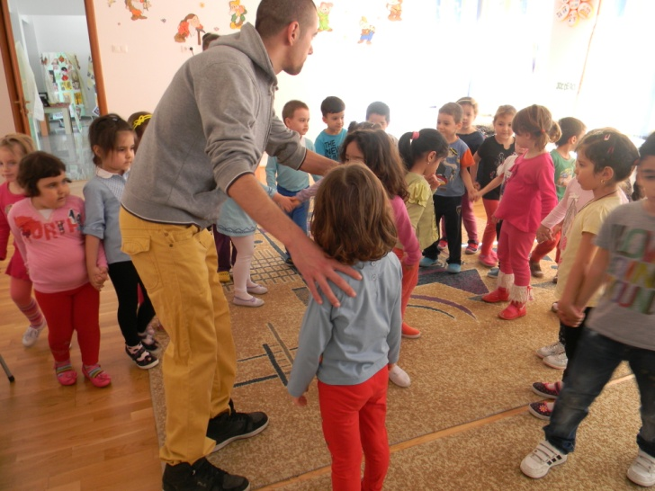
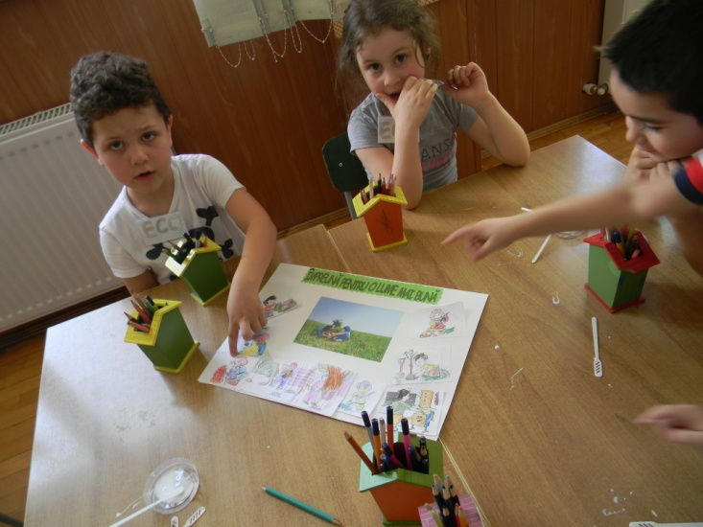
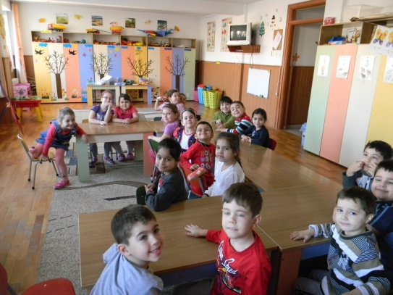
PĂRINŢII AU ALES:
DANS
DEZVOLTARE PERSONALĂ
LIMBA ENGLEZĂ

Slide 12
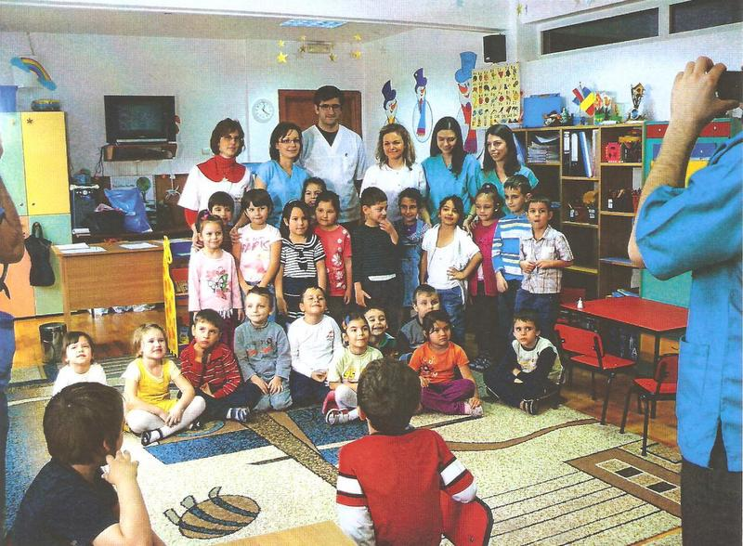
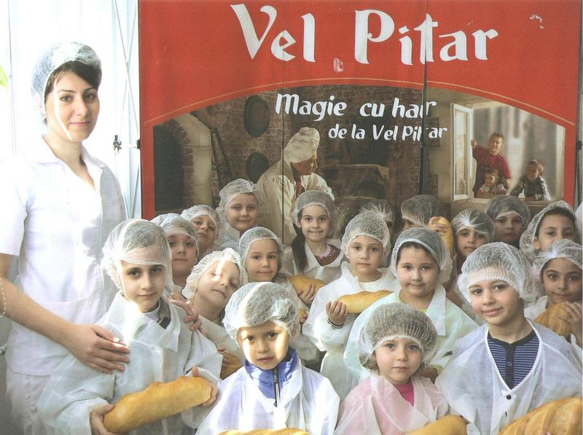
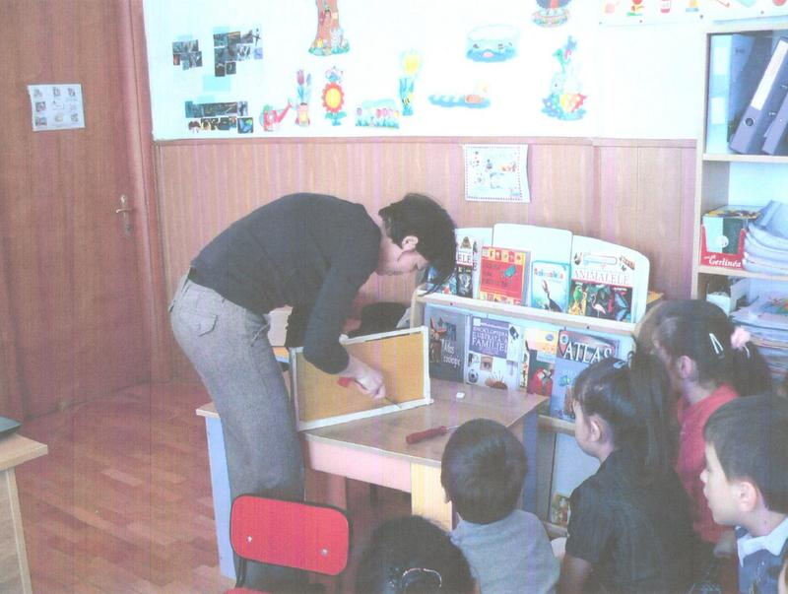
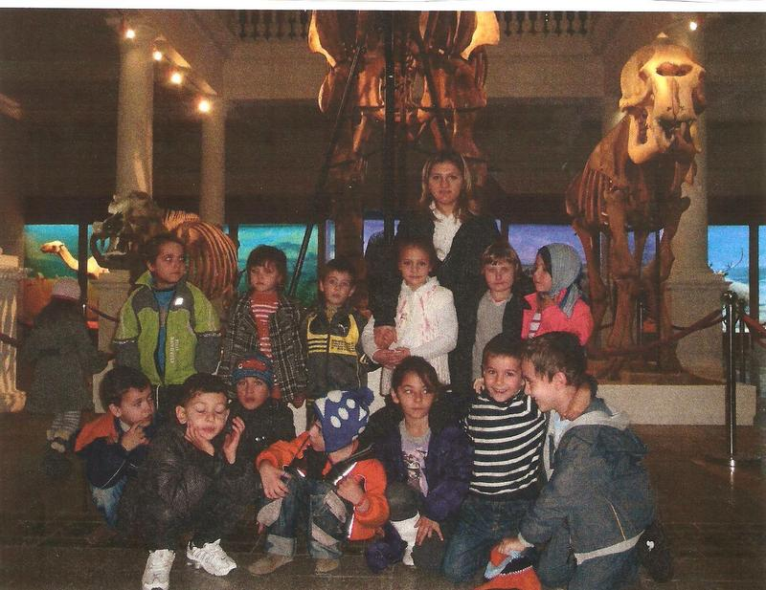
ÎNVAŢĂ DE LA TOATE!

Slide 13
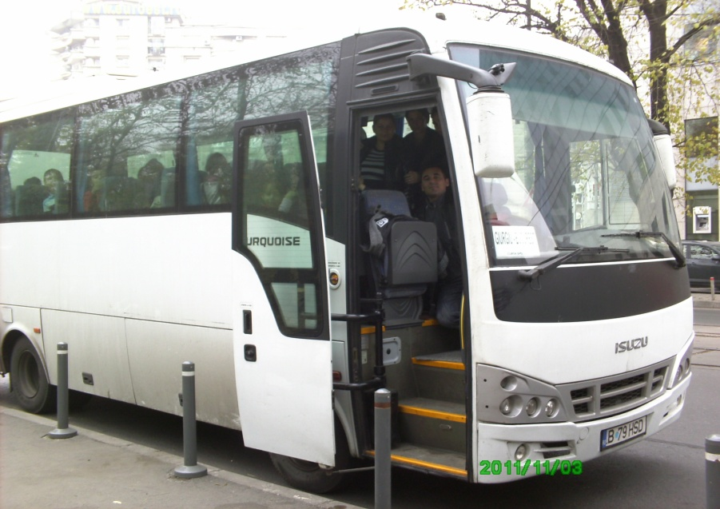
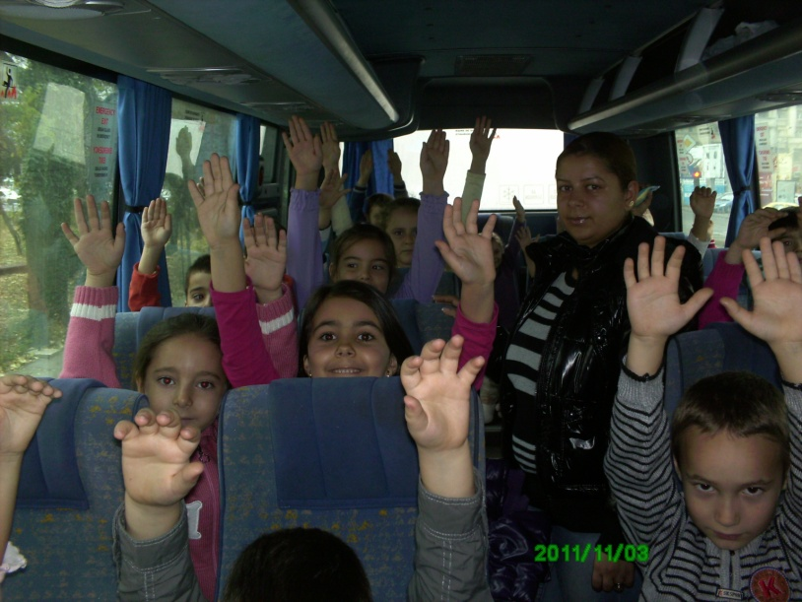
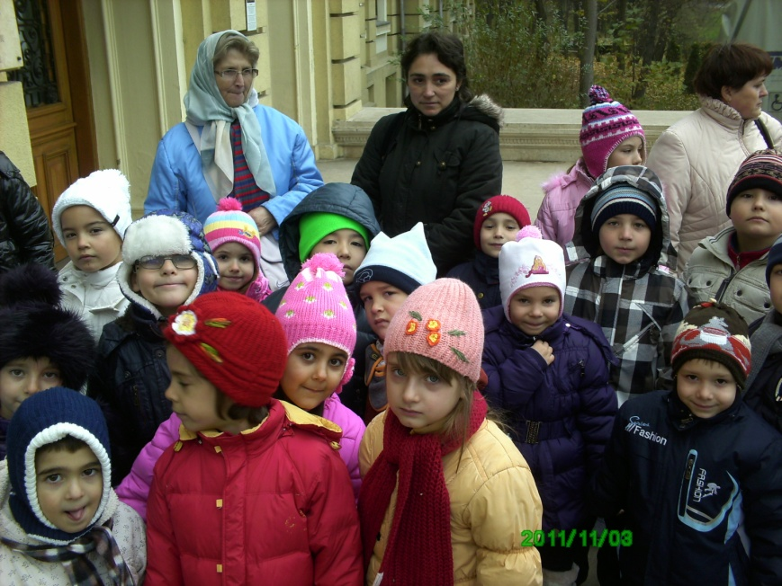
PORNIM ÎN CĂLĂTORIE!

Slide 14
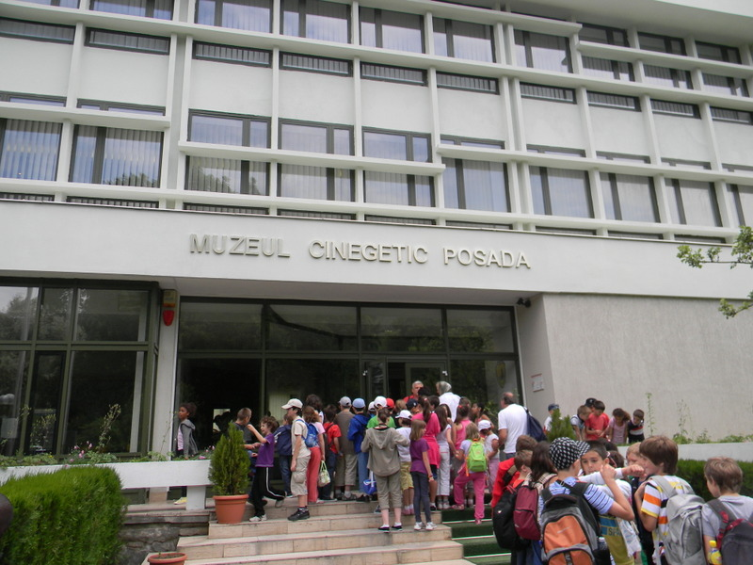
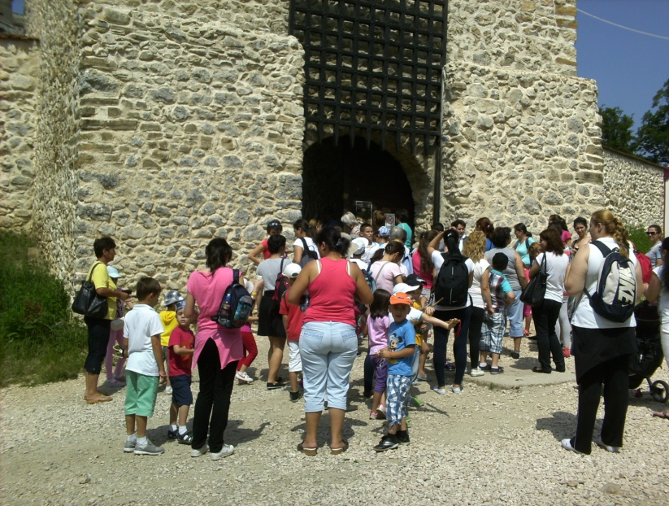
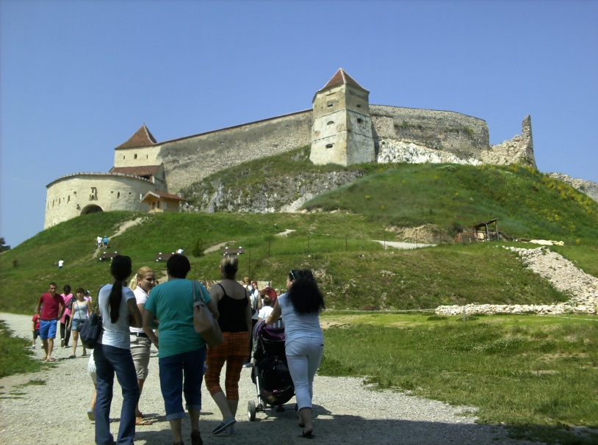
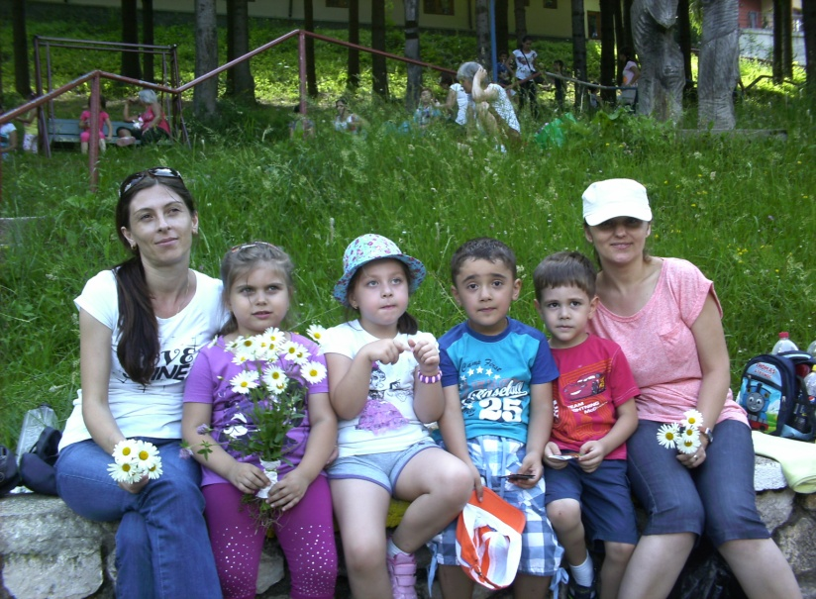
AM AJUNS LA DESTINAŢIE!

Slide 15
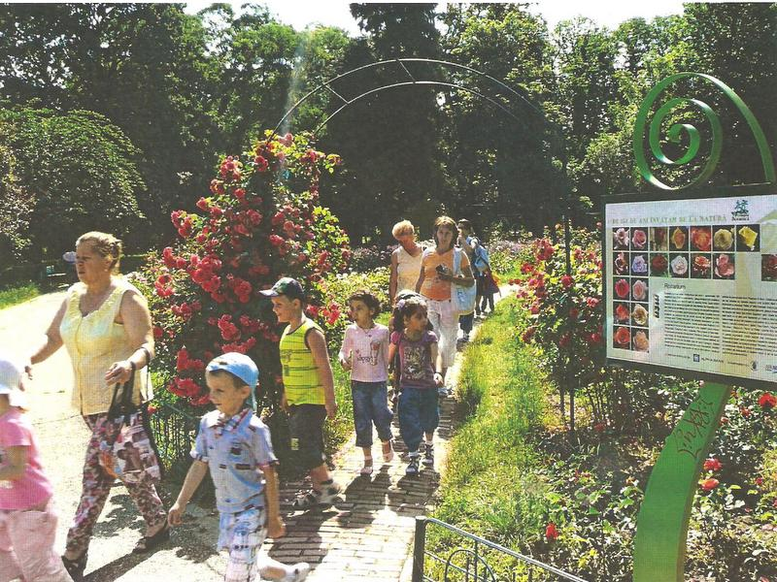
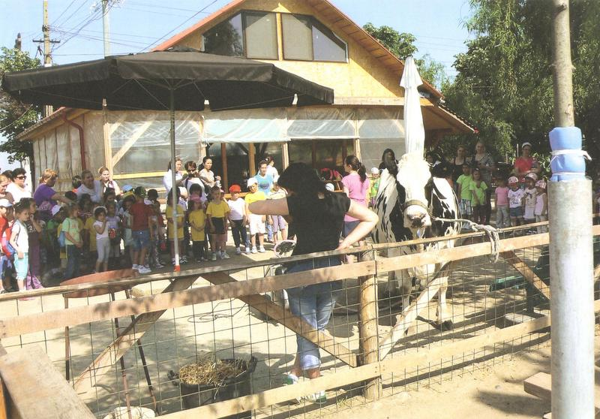
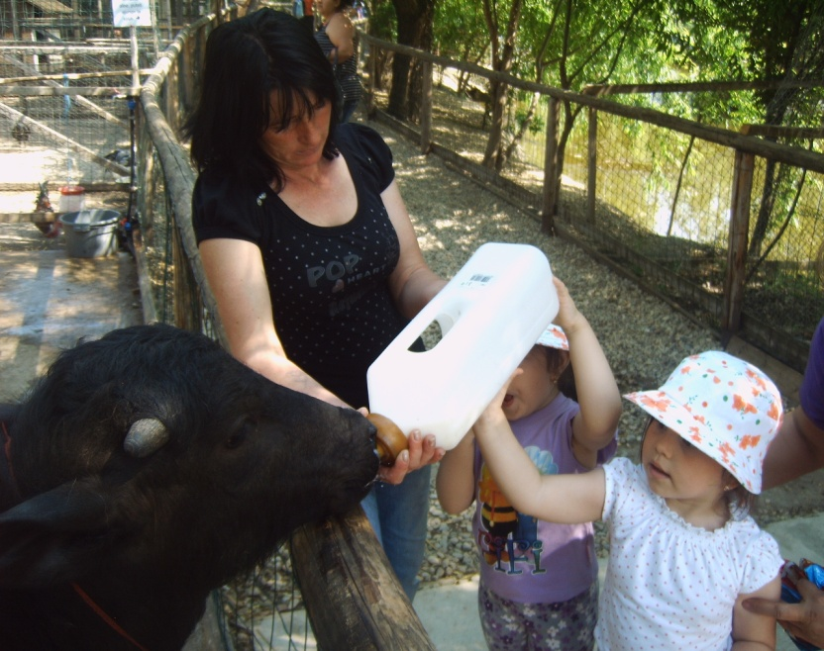
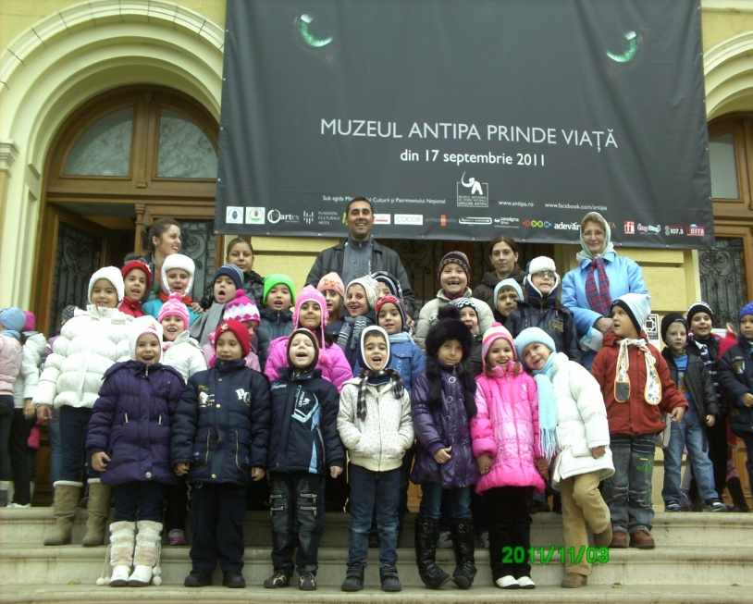
NE PLIMBĂM ŞI ÎNVĂŢĂM!

Slide 16
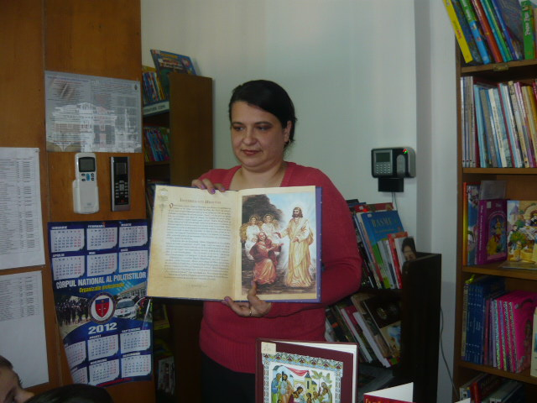
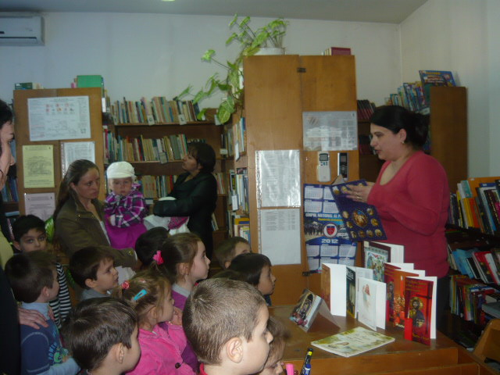
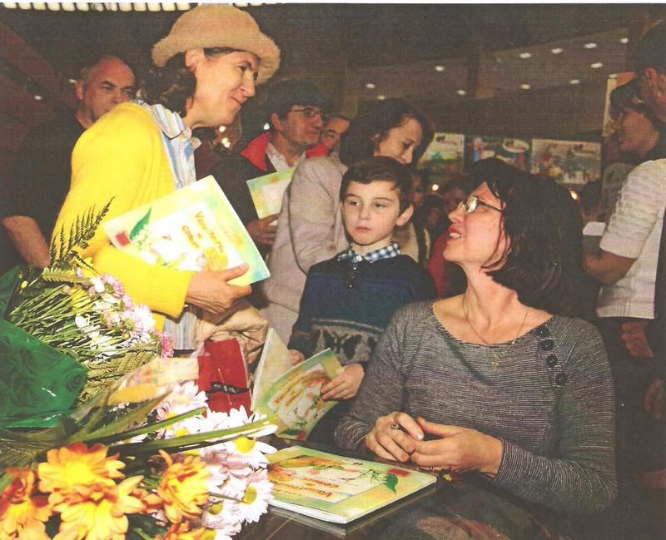
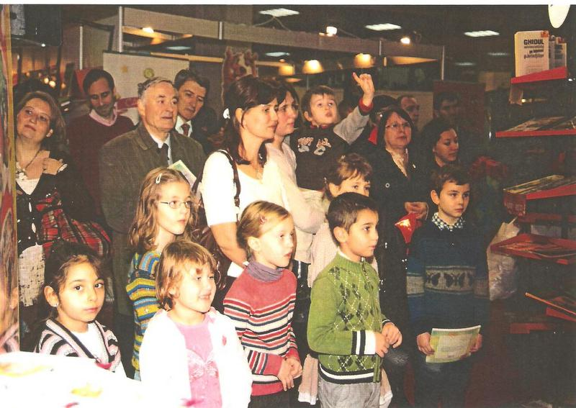
CĂLĂTORI ÎN LUMEA CĂRŢILOR

Slide 17
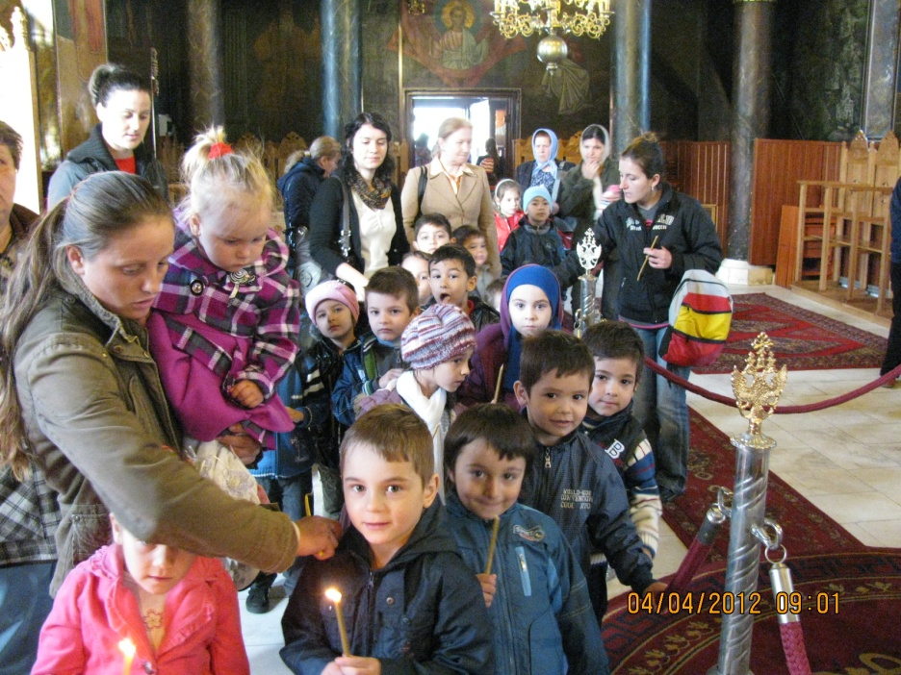
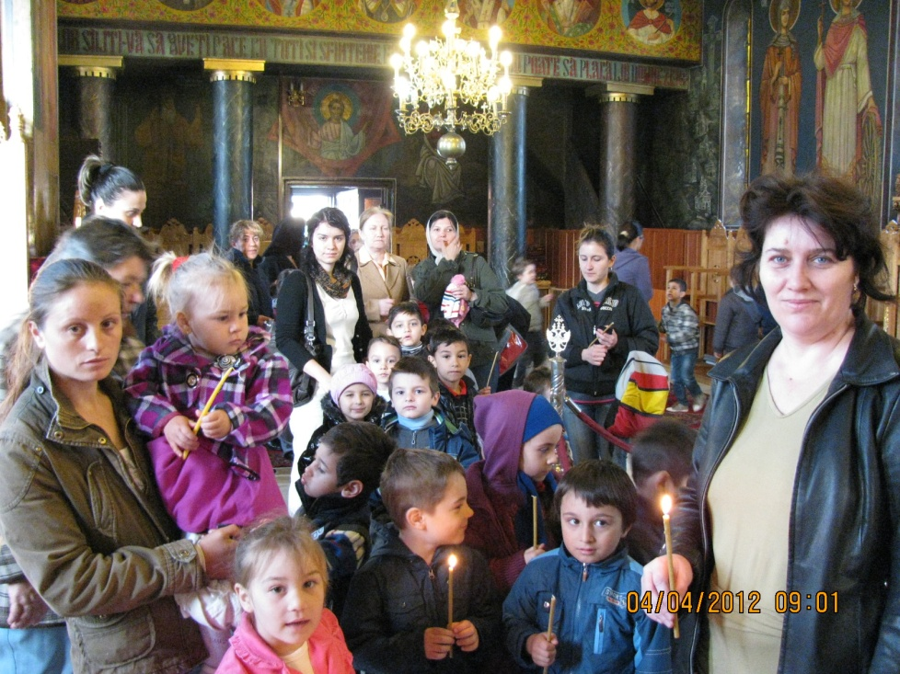
SĂ FIM MAI BUNI!

Slide 18
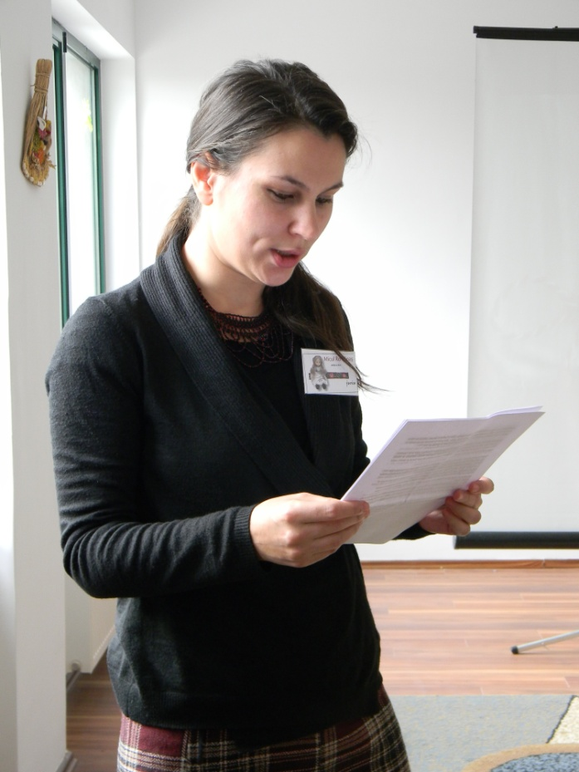
Colaborarea dintre familie şi cadrele didactice este indispensabilă, fiind prevăzută atât în Planul Managerial cât şi în Proiectul Educaţional al Organismului de Conducere.
În acest scop sunt organizate întâlniri periodice individuale şi de grup sub forma lectoratelor, şedinţelor de consiliere (întâlniri cu specialişti din diverse domenii: sănătate, psihologie etc.), a meselor rotunde etc. (Conform Normei CEIF 5.2.1.2.)

Slide 19
COLABORAREA ÎNTRE INSTITUŢII EDUCAŢIONALE ŞI CONTINUITATEA FORMĂRII
Există o continuitate educaţională între serviciile pentru copii şi familii şi Şcolile primare în context social, conform unui criteriu de conexiune şi interacţiune a diverselor competenţe pentru a realiza o ofertă bogată calitativă şi de formare adresată copiilor şi familiilor. (Conform Normei CEIF 5.3.1.)

Slide 20
ÎNVĂŢĂM DE LA ŞCOLARI!

Slide 21
În Planul Managerial sunt menţionate acţiunile în parteneriat cu alte Institiţii Educaţionale-Sociale-Sanitare şi cu comunitatea din teritoriu. Fundaţia Valentina, Fundaţia Căminul Philip, Fundaţia Joyo, Fundaţia Casa Solidaritatea, Asociaţia Pentru Familie, Asociaţia Ovidiu Ro, Romani Criss, Direcţia generală de asistenţă socială şi protecţia copilului, Programul Naţiunilor Unite pentru Dezvoltare, Biblioteca Metropolitană Bucureşti, Organizaţia Salvaţi Copiii etc. (Conform Normei CEIF 5.3.2.1.)

Slide 23
PROIECTUL EDUCAŢIONAL MUNICIPAL
MICUL ROMÂNAŞ

Slide 24
ZESTREA ROMÂNILOR

Slide 25
EXPOZIŢII DE-A LUNGUL TIMPULUI

Slide 26
ROMÂNAŞI
...ŞI ROMÂNCUŢE!

Slide 28
DRAG MI-E JOCUL
ROMÂNESC!

Slide 29
ROMÂNUL S-A NĂSCUT POET...

Slide 30
CÂNTECUL
VESELEŞTE
INIMA OMULUI!

Slide 31
LA OGLINDĂ.
ÎN TRECEREA ANILOR.
PARADĂ

Slide 32
DECIZII GRELE!

Slide 33
SĂ LE ARĂTĂM ŞI CELORLALŢI!

Slide 34
,,Să ne dăm toată silinţa
să facem din copil
un OM şi un CARACTER”.
(după Liviu Rebreanu)
VĂ MULŢUMIM!
PROF. DIR. TATIANA PATRAŞ
PROF. DRD. MARINELA OPREA
PROF. IRINA COJOCARU
PROF. MIRABELA ENACHE

